Slide 1
Pelayanan VCT
Ade Heryana, SSt, MKM
Disajikan dalam Capacity Building Kader LSM Kesehatan “YPM”
Universitas Esa Unggul, 23 April 2018

Slide 2
FAKTA VCT (1)
Penelitian oleh Usnawati & Zainafree (2013) pada WPS sepanjang jalan Stasiun Poncol menunjukkan: WPS memiliki motivasi yang rendah untuk mengikuti VCT karena:
Ada anggapan dirinya tidak berisiko
VCT bukan kebutuhan utama WPS
Ada anggapan kurang penting tentang VCT
Kurangnya motivasi eksternal

Slide 3
FAKTA VCT (2)
Hasil penelitian pada 90 WPS di lokalisasi Sunan Kuning diperoleh:
Sebanyak 42,2% tidak melakukan VCT ulang
Sebanyak 30% memiliki keyakinan kurang baik tentang VCT, karena
Perilaku seks tidak berisiko
Merasa dapat melindungi diri
Sering berganti pasangan tidak akan mengubah kesehatan dirinya
Banyak teman2 WPS yang tidak berubah perilaku seksnya meskipun telah VCT
Sebanyak 44,4% membutuhkan waktu lebih dari 1 jam menunggu konselor
Sebanyak 25% tidak mendapatkan informasi alur/prosedur VCT
(Widiyanto, Widjanarko & Suryoputro, 2009)

Slide 4
FAKTA VCT (3)
Hasil penelitian pada 4 Konselor VCT RSUP Dr Kariadi diperoleh faktor penghambat pelaksanaan VCT berdasarkan faktor konselor adalah:
Kurang tenaga konselor
Konsulan tidak tepat waktu
Subyektifitas konselor
Berdasarkan faktor fasilitas VCT:
Sifatnya pasif
Promosi VCT kurang
Tidak ada ruang khusus konseling di ruang rawat inap
Setting ruang tunggu VCT kurang ideal
(Dayaningsih, 2009)

Slide 5
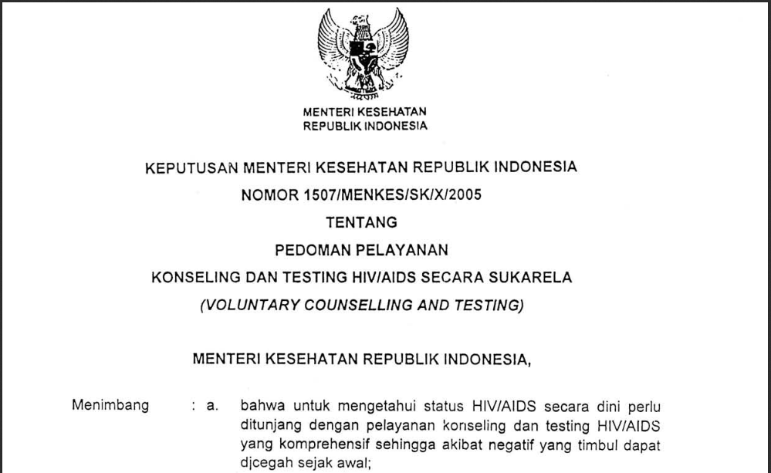
Dasar Hukum

Slide 6
Pembahasan
Pengertian VCT
Fungsi VCT
Prinsip Layanan VCT
Model Layanan VCT
Sasaran Layanan VCT
Sarana dan Prasarana
Sumber Daya Manusia
Tahapan Layanan VCT

Slide 7
Voluntary Counselling and Testing (VCT)
Konseling dan Testing HIV/AIDS secara sukarela
Suatu prosedur diskusi pembelajaran antara konselor dan klien
Tujuan khusus: memahami HIV/AIDS beserta risiko dan kosekuensi terhadap diri, pasangan dan keluarga serta orang di sekitarnya
Tujuan utama: perubahan perilaku ke arah perilaku lebih sehat dan aman

Slide 8
Fungsi VCT
Penerimaan sero-status, coping dan perawatan diri
Memfasilitasi perubahan perilaku
Memfasilitasi intervensi MTCT (dari ibu ke anak)
Manajemen dini infeksi oportunistik & IMS serta Introduksi ARV
Terapi pencegahan & perawatan reproduksi
Normalisasi HIV/AIDS
Perencanaan masa depan; perawatan anak yatim piatu; Pewarisan
VCT merupakan pintu masuk penting untuk pencegahan dan perawatan HIV
Sumber: Kepmenkes 1507

Slide 9
PRINSIP PELAYANAN VCT
Sukarela, tanpa paksaan, tanpa tekanan
Saling mempercayai ➔ menghargai hak dan martabat klien
Terjaminnya kerahasiaan ➔ tidak didiskusikan di luar kunjungan klien
Hubungan klien-konselor yang efektif ➔ mendukung dalam mengambil hasil testing, mendukung pertemuan setelah testing
Testing & konseling ➔ satu paket

Slide 10
Model Pelayanan VCT
Mobile VCT
Statis VCT
Penjangkauan (outreach) dan keliling
Dapat dilaksanakan oleh LSM atau layanan kesehatan bergerak ke masyarakat berisiko
Diawali dengan survey (kelompok masyarakat dan pelayanan kesehatan)
Dikelola Pemerintah dan/atau Masyarakat
Terintegrasi dalam sarana pelayanan kesehatan
Merupakan bagian dari sarana pelayanan kesehatan
Misalnya: Rumah Sakit, Puskesmas, Layanan KB, Klinik KIA (untuk pencegahan ibu ke anak), Klinik IMS, Terapi TBC, LSM

Slide 11
Sasaran Pelayanan VCT
Seluruh masyarakat yang membutuhkan pemahaman akan status HIV
Masyarakat yang datang ke VCT disebut KLIEN (bukan Pasien), karena akan ada peran aktif masyarakat dalam konseling
Tanggungjawab KLIEN ➔ mendiskusikan hal-hal yang terkait dengan informasi akurat dan lengkap tentang
HIV/AIDS
Perilaku berisiko
Testing HIV
Pertimbangan hasil negatif dan positif

Slide 12
SARANA & PRASARANA PELAYANAN VCT
Ruang Tunggu Konseling
Ruang KONSELING
Ruang Pengambilan Darah & Lab
Ruang Staff
TOILET
Ruang Tunggu Hasil Testing
Ruang Penerimaan
Memiliki akses dengan unit rawat jalan
Letak ruang Konseling, tempat pengambilan darah & Staf Medik berada di lokasi yang berdekatan
Pemeriksaan darah dirujuk ke lab terdekat
Ruang Kasir
MASUK
PRASARANA:
Aliran Listrik
Air
Sambungan telepon
Pembuangan limbah padat dan cair
Keluar

Slide 13
SDM Pelayanan VCT
No | Petugas | Keterangan
1 | Kepala Klinik VCT | 1 orang
2 | Konselor VCT | 2 orang, terlatih sesuai standar WHO atau lebih, sesuai kebutuhan
3 | Manajer Kasus | 1 orang (sesuai kebutuhan)
4 | Petugas laboratorium atau pengambil darah | 1 orang, berlatarbelakang Perawat/Analis Kesehatan
5 | Dokter | 1 orang, penanggungjawab secara medis
6 | Petugas Administrasi | Untuk pelaporan data, sudah mengenal ruang lingkup VCT
7 | Petugas Jasa Kantor atau Pekarya Kantor
8 | Petugas keamanan | Sudah mengenal ruang lingkup pelayanan VCT
9 | Tenaga lain | Sesuai kebutuhan, misalnya Relawan
Tugas & Tanggung Jawab dijelaskan dalam Kepmenkes No.1507 tahun 2015

Slide 14
Konselor VCT
Tenaga kesehatan, atau Tenaga Non-Kesehatan yang telah mengikuti pelatihan VCT
Menangani 5-8 klien per hari (pre testing dan pasca testing)
Tugas:
Mengisi kelengkapan formulir klien, dokumentasi, dan pencatatatan konseling klien
Menyimpan dokumen agar terjaga kerahasiaannya
Membuat jaringan eksternal (layanan di masyarakat) dan internal (dengan RS)
Memberi informasi HIV/AIDS yang relevan dan akurat agar Klien mau testing HIV
Memberi informasi lebih lanjut pasca testing (mis: dukungan psikososial dan rujukan)
Memberi pelayanan khusus kepada kelompok rentan kekerasan dan diskriminasi (mis: perempuan dan kaum terpinggirkan)
Catatan khusus:
Jika konselor VCT bukan dokter ➔ tidak diperbolehkan melakukan tindakan medik
Tidak melakukan pengambilan darah
Tidak memaksa klien
Pelimpahan petugas konselor VCT pasca testing ➔ harus disetujui klien

Slide 15
Tahapan Pelayanan VCT
Konseling Pra Testing
Informed Consent
Testing HIV dalam VCT
Konseling Pasca Testing
Pelayanan Dukungan Berkelanjutan

Slide 16
Konseling Pra Testing
Penerimaan Klien (dilakukan tanpa menyebutkan nama)
Informasikan tentang pelayanan
Pastikan klien datang tepat waktu dan tidak menunggu
Jelaskan prosedur VCT
Buat catatan medik klien dan pastikan memiliki nomer kode tersendiri (Kartu Klien)
Konseling Pra Testing HIV/AIDS
Periksa ulang kode klien dalam formulir
Perkenalan dan arahan
Membangun kepercayaan klien-konselor
Alasan kunjungan serta klarifikasi fakta/mitos HIV/Aids
Penilaian risiko
Penjelasan implikasi terinfeksi atau tidak terinfeksi
Diskusi cara menyesuaikan diri dengan status HIV
Penilaian sistem pendukung
Klien memberikan informed consent
KONDISI KHUSUS:
Klien terbaring ➔ konseling disamping tempat tidur atau memindahkan ke ruangan nyaman dan terjaga kerahasiaan
Klien tidak stabil ➔ menunggu hingga stabil
Klien kritis tetapi stabil ➔ dapat dilakukan konseling

Slide 17
Informed Consent
Informed
Klien diberi penjelasan yang cukup ttg risiko dan dampak VCT
Klien mempunyai kemampuan menangkap pengertian
Consent
Klien menyetujui
Klien mampu menyatakan persetujuan secara intelektual dan psikis
Klien tidak dalam paksaan untuk menyetujui
KASUS KHUSUS:
Klien tidak mampu mengambil keputusan bagi dirinya karena keterbatasan memahami informasi ➔ konselor harus jujur dan obyektif sehingga klien memahami dengan benar dan dapat menyatakan persetujuan
Klien anak ➔ didorong untuk menyertakan orangtua/wali, dibutuhkan persetujuan orang tua/wali
Anak tidak menghendaki orangtua/wali ➔ tetap harus mendapatkan informasi layanan yang tepat
Definisi usia dewasa, jika telah = 19 tahun (laki-laki), 16 tahun (perempuan), atau sudah menikah
Anak dibawah 12 tahun ➔ orangtua dan pengampunya harus mendampingi penuh. Jika yatim piatu ➔ diwalikan
Anak usia 12-19 tahun ➔ persetujuan dilakukan dengan persetujuan orang tua
Usia 12 tahun ➔ batasan anak dapat menyatakan persetujuan secara logik (ketika berkembang pikian abstrak dan logika)

Slide 18
Testing HIV dalam VCT
Strategi I = daerah dengan prevalensi > 30% (1 jenis testing)
Strategi II = daerah dengan prevalensi 10-30% ( 2 jenis testing)
Strategi III = daerah dengan prevalensi < 10% (3 jenis testing)
Pemeriksaan 1 (A1)
A1 Positif
A1 Negatif
Pemeriksaan 2 (A2)
Positif
Negatif
Diulangi A1 dan A2
A1&A2 positif
A1+ A2-
A1&A2 negatif
Pemeriksaan 1 (A1)
A1 positif
A1 negatif
Pemeriksaan (A2)
A1& A2 positif
A1 pos & A2 neg
Ulangi A1 & A2
A1&A2 positif
A1 pos & A2 neg
A1&A2 negatif
Pemeriksaan 3 (A3)
A1, A2, A3 positif
A1,A2 pos & A3 neg
A1,A3 pos & A2 neg
A1 pos & A2,A3 neg
Risiko tinggi
Risiko rendah
STRATEGI II
STRATEGI III
*Indeterminate = tidak dapat ditentukan, dilakukan konfimasi dengan metode Western Bolt
Bila masih meragukan dilanjutkan dengan testing 2 minngu, 4 minggu, 3 bulan, 6 bulan dan 12 bulan
Jika 12 bulan tetap indeterminate ➔ NEGATIF
Laporkan negatif
Laporkan negatif
Laporkan positif
Catatan khusus:
Hasil diberikan dalam amplop tertutup
Jangan ada TANDA KHUSUS untuk hasil positif & negatif
Spesimen dari sarana kesehatan berbeda harus ada Informed Consent
Laporkan negatif
Laporkan positif
Laporkan indeterminate
Laporkan positif
Laporkan indeterminate
Laporkan indeterminate
Laporkan negatif
Dianggap negatif

Slide 19
Konseling Pasca Testing (1)
Penerimaan Klien secara wajar
Penyampaian hasil testing negatif ➔ informasi perilaku aman
Penyampaian hasil testing positif
Sediakan waktu untuk mempelajari informasi tentang hasil & apa yang diketahui klien
Perhatikan komunikasi non-verbal (bahasa tubuh dsb) saat memasuki ruang konseling
Pastikan klien siap menerima hasil
Tekankan kerahasiaan
Penyampaian secara jelas dan langsung
Bicarakan apa arti pemeriksaan dengan tenang
Kendalikan emosi klien
Berbagi Konfidensialitas ➔ menyampaikan status ke orang lain (anggota keluarga, orang yang dicintai, orang merawat, teman terpercaya atau rujukan pelayanan lainnya), diperbolehkan jika
Dibicarakan terlebih dahulu dengan klien
Diharuskan oleh hukum yang jelas (mis: perlindungan kepada korban perkosaan)

Slide 20
Konseling Pasca Testing (2)
Informasi jika hasil Positif
Tersedia fasilitas tindak lanjut & dukungan
24 jam pendampingan
Dukungan informasi tertulis
Rencana nyata
Dukungan dan orang dekat
Yang dilakukan klien dalam 48 jam
Mekanisme penyesuaian diri
Beri kesempatan bertanya kemudian hari
Rencanakan tindak lanjut & rujukan jika diperlukan

Slide 21
Pelayanan Dukungan Berkelanjutan
Konseling Lanjutan
Kelompok Dukungan VCT
Dapat dikembangkan oleh ODHA, OHIDHA, masyarakat peduli HIV/Aids, atau penyelenggara layanan VCT
Penanganan Manajemen Kasus
Perawatan dan Dukungan
Layanan Psikiatrik
Konseling Kepatuhan Berobat
Rujukan

Slide 22
TERIMA KASIH

